Slide 1
Входная диагностика
1 класс
Оформила:
Червонова Т.М.,
учитель начальных классов
МБОУ «Екатеринославская СОШ»
Тюльганский район Оренбургская область

Slide 2
Задание №1

Slide 3
Задание №2

Slide 4
Задание №3

Slide 5
Задание №4

Slide 6
Задание №5

Slide 7
Задание №6

Slide 8
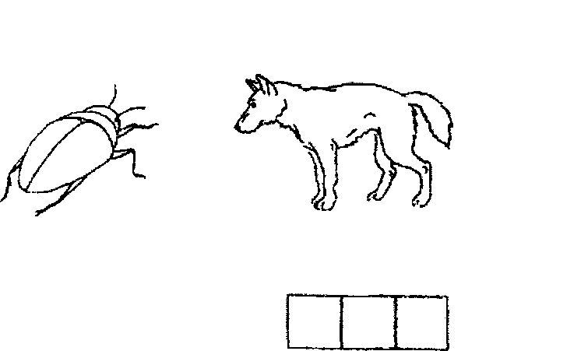
Задание №7

Slide 9
Задание №8

Slide 10
Литература.
Как разработать и провести стартовую диагностику?: методическое пособие/ авт.-сост. : В.А.Андроник. – Оренбург: ГУ «РЦРО», 2011. – 22с.

